Slide 1
thematic Academy
Tema Pelatihan
Pertemuan #06 : Data Understanding (non-visualisasi)

Slide 2

Profil Pengajar: Dr. Sutresna Wati
Jabatan Akademik (2012 – Asisten Ahli)
Latarbelakang Pendidikan Pengajar
S1 - Teknik Informatika, Universitas Gunadarma
S2 - Manajemen Sistem Informasi, Universitas Gunadarma
S3 - Teknologi Informasi, Universitas Gunadarma
Riwayat Pekerjaan
Dosen Pengajar FIKTI Universitas Gunadarma
Tenaga ahli pengembangan sistem/aplikasi di Kemenkes
Tenaga ahli pengembangan sistem/aplikasi di BKN
Instruktur Program DTS tema Machine Learning & Cloud Computing
DTS 2021
Photo Pengajar
Contact Pengajar
Ponsel : 085697965697
Email : tresna@staff.gunadarma.ac.id

Slide 3
Bahan Bacaan
Modul Pembelajaran Data Understanding
Joel Grus, “Data Science from Scratch: First Principles with Python”, 2nd Edition, O’Reilly 2019.
Charu C. Aggarwal, “Data Mining: The Textbook”, Springer, 2015.
Matt Taddy, “Business Data Science", McGraw-Hill, 2019.

Slide 4
Unit Kompetensi
Data Understanding: Mengumpulkan Data (UK J.62DMI00.004.1 - Mengumpulkan Data)
Menentukan kebutuhan data
Mengambil data
Mengintegrasikan data
Data Understanding: Menelaah Data dengan Metoda Statistik (UK J.62DMI00.005.1 - Menelaah Data)
Menganalisis tipe dan relasi data
Menganalisis karakteristik data
Kriteria Unjuk Kerja (KUK) 2.1 Statistika Dasar

Slide 5
Uraian Pertemuan
Pertemuan/Hari | Topik | Outcome | Aktivitas Kelas | JP
6 | Data Understanding 1: Mengumpulkan Data Menelaah Data dengan Metoda Statistik | Peserta mampu melakukan pengambilan data untuk proses data science Peserta mampu melakukan telaah data menggunakan metoda statistik | Pemaparan materi menggunakan bahan ajar, dan diskusi | 2JP Kelas 4JP Mandiri
 | Unit Kompetensi: J.62DMI00.004.1 - Mengumpulkan Data J.62DMI00.005.1 - Menelaah Data

Slide 6
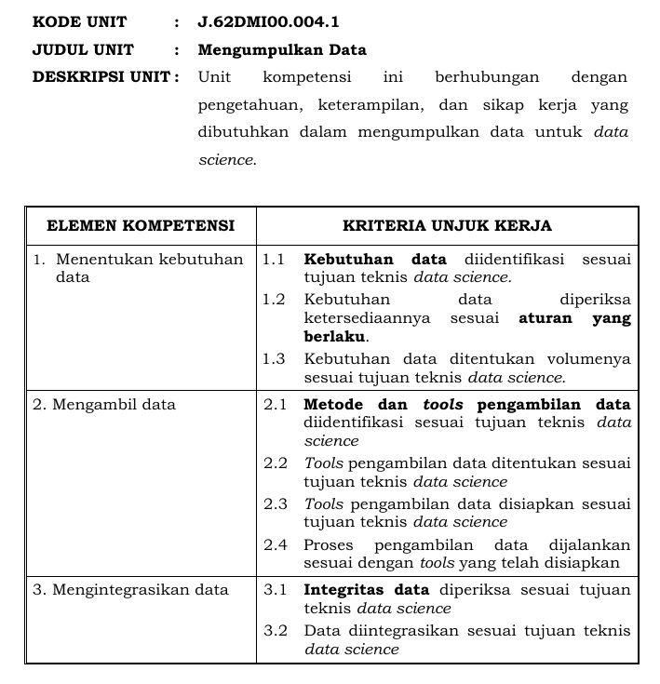
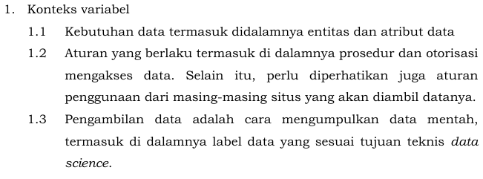
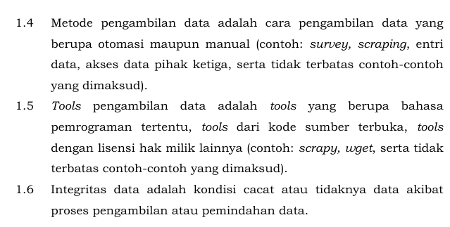
Mengumpulkan Data
Bussiness
understanding

Slide 7
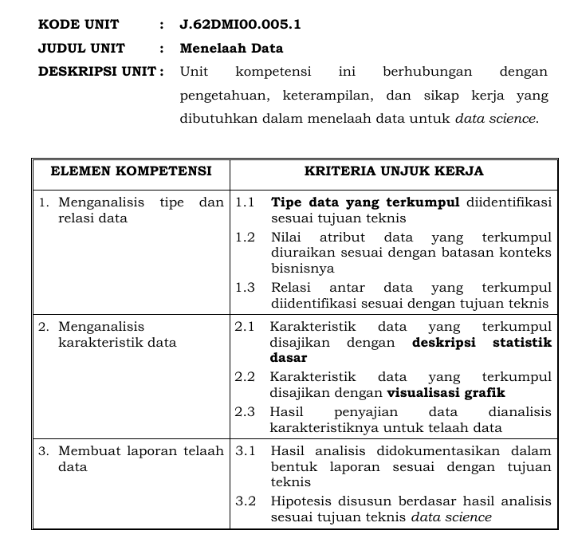
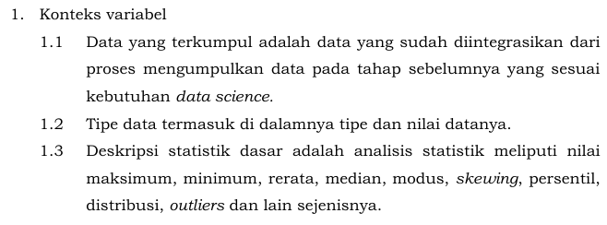
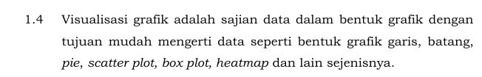
Menelaah Data
Data Understanding
Documentation

Slide 8
Deskripsi Modul dan Tujuan Pembelajaran
Modul ini berisi penjelasan mengenai konsep dan teknik pengambilan dan telaah data (data gathering and understanding). Teknik-teknik yang dibahas dibatasi pada yang bersifat nonvisual menggunakan statistika. Teknik-teknik visualisasi dijelaskan secara terpisah di modul 07.
Setelah menyelesaikan modul ini, peserta diharapkan mampu:
melakukan pengambilan data untuk proses sains data dari sumber data terbuka, baik secara manual maupun secara programatik menggunakan library Pandas;
melakukan telaah data dengan beberapa metode statistika

Slide 9
Outline
Apa itu telaah data (data understanding)?
Sumber, susunan, tipe, dan model data
Pengambilan data
Telaah data dasar

Slide 10
Apa itu Telaah Data (Data Understanding)?

Slide 11
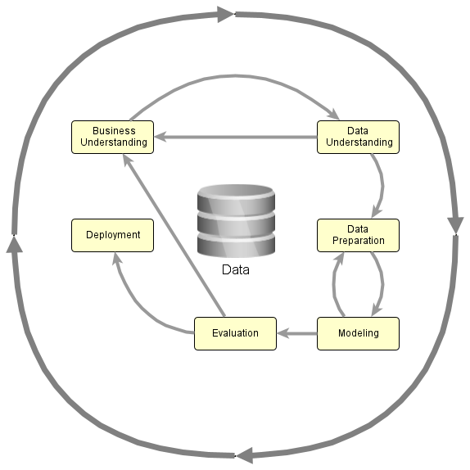
Apa itu telaah data (data understanding)?
Dilakukan setelah problem bisnis terdefinisikan sebagai hasil tahapan business understanding.
Tujuan: mendapatkan gambaran utuh atas data.
Dilanjutkan ke persiapan data (data preparation), jika pemahaman awal data cukup atau kembali ke business understanding jika definisi permasalahan bisnis harus direvisi.
Notes:
Penerapan artificial intelligence (AI) d dunia nyata sering diletakkan dalam kerangka metodologi sains data yang juga lazim diadopsi sebagai langkah-langkah pengembangan solusi AI. Metodologi sains data tersebut bertujuan untuk secara sistematis mengekstraksi pengetahuan yang bermanfaat bagi pemecahan permasalahan-permasalahan bisnis yang dihadapi. Formulasi metodologi sains data mengadopsi Cross-Industry Standard Process for Data Mining (CRISP-DM) yang dapat dinyatakan dalam beberapa langkah yang tergambar pada Gambar. Secara umum, keseluruhan metodologi terdiri dari serangkaian proses yang bersifat iteratif. Penjelasan secara lebih terperinci mengenai metodologi sains data secara keseluruhan dapat dilihat pada modul “Metodologi Pengembangan AI Menggunakan Data”. Sementara itu, modul ini berfokus pada tahapan data understanding (pemahaman data).
Tahapan data understanding dilakukan setelah permasalahan bisnis yang mendasari pengembangan solusi AI didefinisikan dengan jelas pada tahapan business understanding yang rinciannya dibahas di modul “Business Understanding”. Tahapan ini dilakukan dengan tujuan mendapatkan gambaran

Slide 12
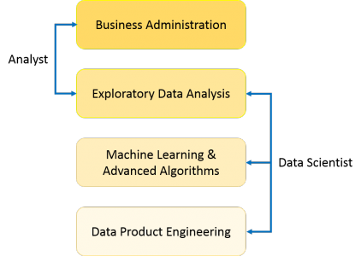
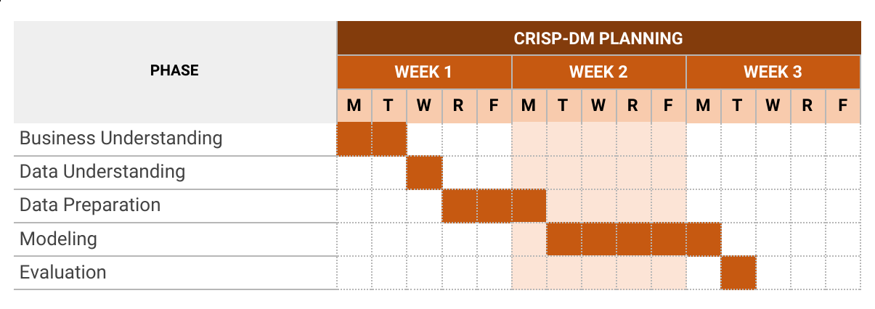
Data Understanding
Data Collection Report
Data Description Report
Data Exploration Report
Data Quality Report

Slide 13
Data Understanding Documentation
UG
Data Collection Report
Data Sources
Existing data
Purchased Data
Additional Data
Attribute of data
Enough data?
Merging various datqa
Data Description Report
Describing Data
Amount of Data
Value Types
Coding Scheme
Data Quantity (Format, method to caoture, how lareg)
Data Quality (characteristuc, type of data)
Compute basc statist of key attributes
Proirority of attributes
Data Exploration Report
Hypothesis of data
Promising attributes for further analysis
Exploration of new chacateristics of data
How change initial hyphothesis
Identify subset of data for later use
Compare with goals
Data Quality Report
Missing Data
Data Errors
Measurement Errors
Mssing attributes abd blank fields
Spellinh inconsistencies?
Noise
Plausibility check for values (conflict of values)
Considering to exclude data that has no impact to hypothesis
Are data sored in flat files? Are delimter consistens, How is each record

Slide 14
Mengapa perlu data understanding?
Data = bahan mentah solusi AI
Data dari masing-masing sumber belum tentu dapat langsung dipakai karena:
maksud dan tujuan data berbeda-beda
keadaan asal terpisah-pisah atau justru terintegrasi secara ketat.
tingkat kekayaan (richness) berbeda-beda
tingkat keandalan (reliability) berbeda-beda
Data understanding memberikan gambaran awal tentang:
kekuatan data
kekurangan dan batasan penggunaan data
tingkat kesesuaian data dengan masalah bisnis yang akan dipecahkan
ketersediaan data (terbuka/tertutup, biaya akses, dsb.)
Notes:
Data biasanya tersedia dalam bentuk kumpulan-kumpulan data yang dapat berada dalam keadaan terpisah-pisah, ataupun terintegrasi secara ketat dan rumit. Masing-masing kumpulan data tersebut pada awalnya dibuat dengan maksud dan tujuan tertentu yang tidak hanya berbeda satu sama lainnya, namun juga dapat berbeda dengan tujuan pengembangan yang tersirat dari definisi permasalahan bisnis yang dihadapi. Oleh sebab itu, setiap kumpulan data tersebut memiliki kekuatan dan batasannya masing-masing serta tingkat kesesuaian yang berbeda-beda dengan permasalahan bisnis yang akan dipecahkan. Akibatnya, pengembangan solusi AI untuk permasalahan bisnis tersebut mungkin saja membutuhkan perpaduan beberapa kumpulan data dari sumber-sumber yang berbeda.
Sebagai contoh, data yang berada di dalam basis data pelanggan, basis data transaksi, dan basis data pemasaran dari sebuah perusahaan yang sama akan mencakup aspek informasi yang berbeda atas sebuah populasi pelanggan yang sama. Tidak hanya itu, masing-masing sumber data tersebut akan memiliki tingkat kekayaan (richness) data serta keandalan (reliability) data yang berbeda-beda pula. Di sini, tahapan data understanding dimaksudkan untuk memberikan gambaran awal tentang kekuatan dan batasan data serta tingkat kesesuaiannya dengan permasalahan bisnis sebelum langkah-langkah pengembangan solusi AI yang lebih lanjut dapat dilakukan dengan baik.
Di samping untuk mendapatkan gambaran awal mengenai data, tahapan data understanding juga berguna untuk mengetahui ketersediaan data. Ada data yang tersedia secara terbuka dan bebas. Ada pula data yang untuk mendapatkannya, kita harus mengeluarkan biaya tertentu atau menyiapkan sumber daya dan usaha tersendiri. Bahkan, ada data yang justru belum tersedia pada saat dibutuhkan untuk pengembangan solusi AI sehingga kita harus menjalankan suatu proyek pembuatan atau pengumpulan data tersendiri untuk mendapatkannya.

Slide 15
Bagian-bagian proses telaah data
Identifikasi "titik sentuh" data dengan proses bisnis
Penentuan sumber utama data dan cara aksesnya
Asesmen nilai tambah bisnis dari data
Identifikasi sumber data tambahan untuk perbaikan
Notes:
Pertama, kita melakukan identifikasi bagian-bagian di dalam proses bisnis yang mana data (yang sudah ada ataupun belum) dapat berpengaruh terhadap jalannya proses bisnis tersebut. Di samping itu, pengetahuan di dalam organisasi (baik dari individu-individu yang menguasai maupun dari suatu sistem manajemen pengetahuan) yang relevan terhadap bagian-bagian proses bisnis tersebut juga diidentifikasi. Hal ini akan membantu penentuan ruang lingkup pengembangan solusi AI dan sains data yang dilakukan.
Kedua, untuk setiap bagian dalam proses bisnis yang mana data mutlak dibutuhkan, kita menentukan sumber-sumber data internal dan eksternal organisasi, mekanisme aksesnya, beserta hal-hal lain yang dapat membantu atau justru menghalangi kita mendapatkan data tersebut. Di sini, kita juga perlu menentukan apakah data yang dibutuhkan tidak dapat diperoleh atau tidak tersedia di sumber manapun. Untuk setiap data yang dapat diperoleh, kita dapat
Ketiga, kita melakukan asesmen (assessment) pada setiap kumpulan data yang ditentukan di atas untuk menentukan nilai tambah bisnis yang dapat diraih apabila solusi AI dan sains data dapat direalisasikan dengan data tersebut. Di sini, kita juga perlu memutuskan untuk data yang tidak tersedia atau tidak dapat diperoleh dari sumber manapun apakah usaha pengumpulan data yang terpisah perlu dilakukan, misalnya survei lapangan atau simulasi tambahan. Asesmen
Keempat, di samping data yang mutlak dibutuhkan untuk mendapatkan solusi AI untuk permasalahan bisnis di atas, kita juga dapat mengidentifikasi data lain baik dari sumber internal maupun eksternal organisasi yang dapat membawa perbaikan pada proses bisnis melalui solusi AI yang dibangun. Data-data ini kemudian dapat pula dikumpulkan dan dijadikan bahan pengembangan solusi AI tersebut apabila manfaat penggunaannya melebihi biaya dan usaha yang harus dikeluarkan untuk mendapatkannya.
Realisasi keempat langkah di atas membutuhkan penguasaan teknik-teknik pengambilan data serta telaah data. Langkah pertama, kedua, dan keempat banyak melibatkan teknik-teknik pengambilan data, sementara langkah ketiga dapat direalisasikan dengan bantuan teknik-teknik telaah data. Teknik-teknik telaah data menggunakan metode-metode statistika serta visualisasi.

Slide 16
Sumber, Susunan, Tipe dan Model Data

Slide 17
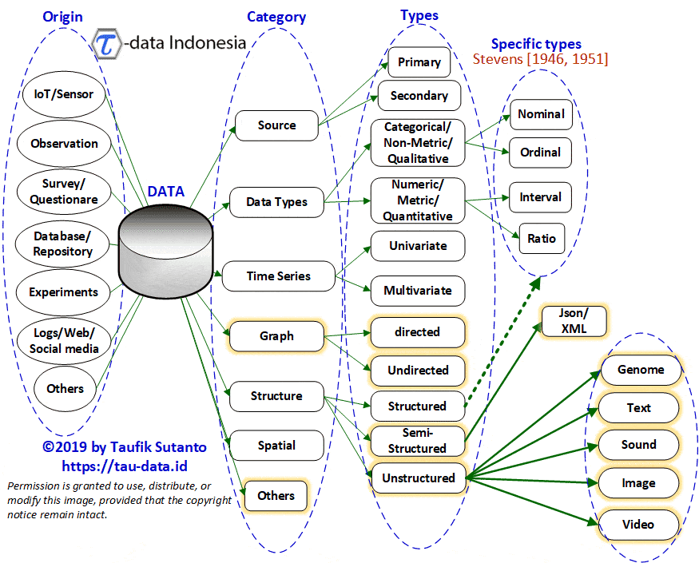
Peta Tipe Data

Slide 18
Sumber data
Internal sources
Spreadsheets (Excel, CSV, JSON, etc.)
Databases: can be queried via SQL, etc.
Text documents
Multimedia documents (audio, video)
External sources
Open data repositories
Public domain web pages
Notes:
Data dapat diperoleh dari sumber internal maupun eksternal organisasi. Sumber-sumber data internal organisasi dapat berupa, namun tidak terbatas pada, bentuk-bentuk berikut:
berkas-berkas spreadsheets (Excel, comma-separated values (CSV), JSON, dll.),
basis data internal organisasi yang dapat diakses dengan kueri (SQL, atau bahasa kueri lainnya),
dokumen-dokumen teks internal organisasi,
berkas-berkas multimedia (audio dan/atau video).
Sumber-sumber data eksternal organisasi dapat berasal dari organisasi-organisasi lain yang memberikan kita akses khusus terhadap data-data yang mereka miliki, atau dari situs-situs Web yang membagi data dalam berbagai format, moda akses, dan lisensi. Sebagian situs-situs Web tersebut merupakan repositori data terbuka (open data repository) memberikan akses terhadap himpunan-himpunan data yang dapat secara bebas digunakan kembali (reuse), dimodifikasi, dan dibagikan kembali oleh semua orang untuk kebutuhan apapun. Sebagian yang lain menyediakan data di ranah publik (public domain) namun aksesnya hanya dapat diperoleh melalui prosedur permintaan (request) tertentu dan lisensinya lebih terbatas (bukan open license).

Slide 19
Sumber data daring
Portal Satu Data Indonesia (https://data.go.id)
Portal Data Jakarta (https://data.jakarta.go.id)
Portal Data Bandung (http://data.bandung.go.id)
Badan Pusat Statistik (https://www.bps.go.id)
Badan Informasi Geospasial (https://tanahair.indonesia.go.id/)
UCI Machine Learning repository (https://archive.ics.uci.edu/ml/index.php)
Kaggle (https://www.kaggle.com/datasets)
World Bank Open Data (https://data.worldbank.org)
UNICEF Data (https://data.unicef.org)
WHO Open Data (https://www.who.int/data)
IBM Data Asset eXchange (https://developer.ibm.com/exchanges/data/)
DBPedia (https://www.dbpedia.org/resources/)
Wikidata (https://www.wikidata.org/) .

Slide 20
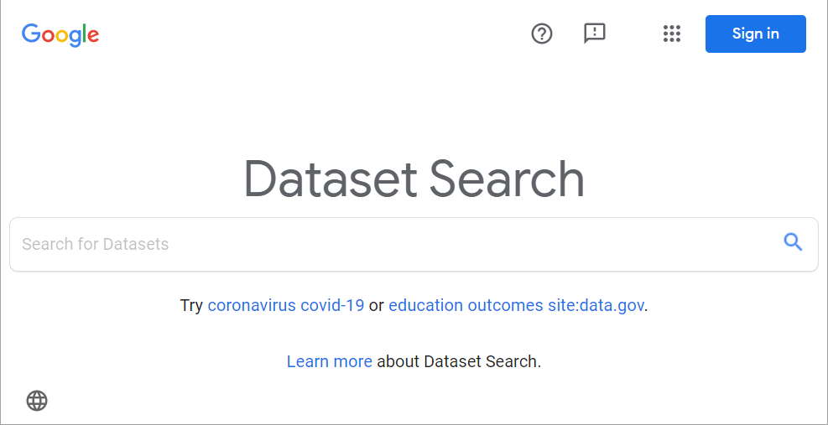
Sumber data daring
Cari via Google Dataset Search: https://datasetsearch.research.google.com

Slide 21
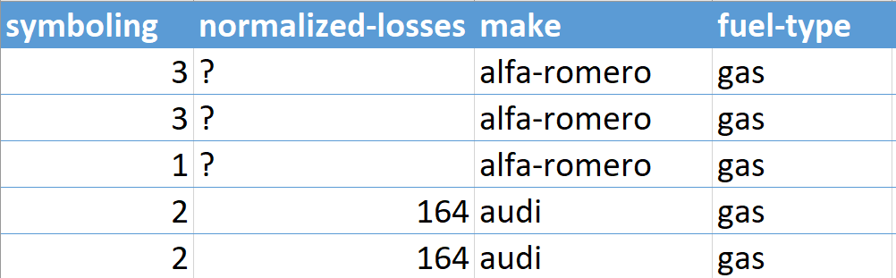
Susunan data
Butir data (datum): satuan terkecil data; satu nilai untuk satu variable tertentu
Data: kumpulan butir data yang membawa satu kesatuan makna (mendeskripsikan satu objek) tertentu.
Himpunan data (dataset): kumpulan data.
Metadata: data yang menjelaskan data yang lain.
"make":
tipe: string,
deskripsi: nama pabrikan merek kendaraan

Slide 22
Tipe data berdasarkan susunannya
 | Data terstruktur (structured data) | Data takterstruktur (unstructured data)
Sifat | Model data terdefinisikan sebelumnya Format butir data (biasanya) teks. Antar butir data terbedakan dengan jelas. Ekstraksi/kueri langsung cukup mudah. | Model data tidak terdefinisikan sebelumnya Format butir data (biasanya) teks, citra, suara, video, dan format lainnya. Antar butir data tidak cukup jelas terbedakan karena ketidakteraturan dan ambiguitas. Ekstraksi/kueri langsung cukup sulit.
Contoh | Data tabular, data berorientasi objek, time series | Data teks dalam dokumen teks bebas, data audio, data video.
Data semi-terstruktur (semi-structured data): Data terstruktur yang tidak mengikuti model struktur tabular yang seperti pada basis data relasional, namun tetap mengandung tags atau penanda lainnya yang dapat memisahkan elemen-elemen semantik pada data serta mengatur hierarki antara butir-butir datanya.

Slide 23
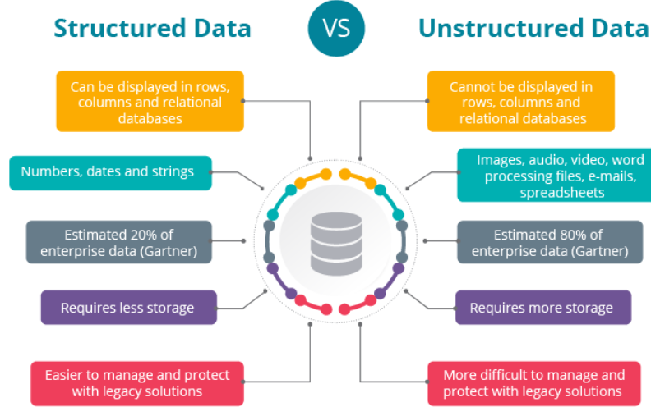
Structured vs Unstructured Data ^{(modul 8/9)}
sumber:
https://www.knowledgehut.com/blog/data-science/role-of-unstructured-data-in-data-science

Slide 24
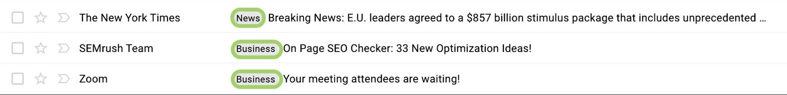
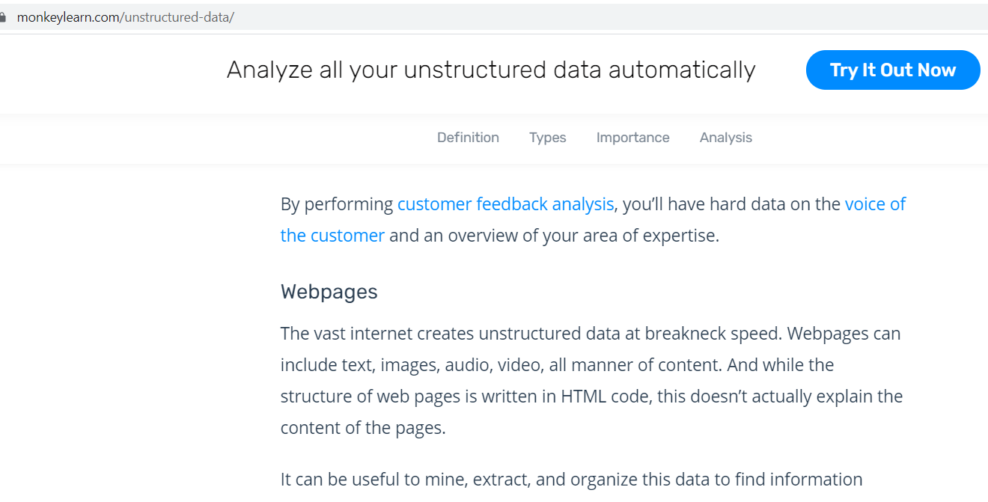

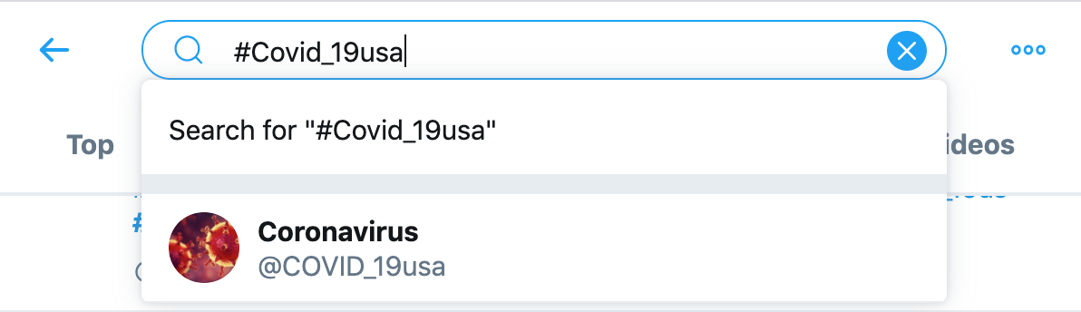
Contoh Unstructured Data^{(modul 8/9)}
email
webpages
email: semi-structured data; isi email: unstructured data
review pelanggan
sosmed
sumber:
https://monkeylearn.com/unstructured-data/

Slide 25
Tipe data berdasarkan Sifatnya
Data dikotomi, merupakan data yang bersifat pilah satu sama lain, misalnya suku, agama, jenis kelamin, pendidikan, dan lain sebagainya.
Data diskrit, merupakan data yang proses pengumpulan datanya dijalankan dengan cara menghitung atau membilang. Seperti, jumlah anak, jumlah penduduk, jumlah kematian dan sebagainya.
Data kontinum, merupakan data pengumpulan datanya didapatkan dengan cara mengukur dengan alat ukur yang memakai skala tertentu. Seperti misalnya, Suhu, berat, bakat, kecerdasan, dan lainnya.

Slide 26
Tipe data berdasarkan Cara Pengumpulan
Data primer, merupakan data yang didapatkan darisumber pertama, atau depat dikatakan pengumpulannya dilakukan senduru oleh si peneliti secara langsung, swperti hasil wawancara dan hasil pengisian kuesioner (angket).
Data sekunder, merupakan data yang didapatkan dari sumber kedua. Menurut Purwanto (2007), data sekunder yaitu data yang dikumpulkan oleh orang atau lembaga lain. Data sekunder adalah data yang digunakan atau diterbitkan oleh organisasi yang bukan pengolahnya (Soeratno dan Arsyad (2003;76).

Slide 27
Tipe Butir Data Berdasarkan kala Pengukurannya(1)
 | Nominal/kategorikal | Ordinal | Interval | Rasio
Sifat himpunan asal | Diskret, tidak terurut | Diskret, terurut | Kontinu/numerik, terurut, perbedaan menunjukkan selisih | Kontinu/numerik, terurut, nilai menunjukkan rasio terhadap kuantitas satuan/unit di jenis yang sama
Contoh | Warna (merah, hijau, biru) | Nilai huruf mahasiswa (A, B, C, D, E) | Suhu dalam Celcius, tanggal dalam kalender tertentu | Panjang jalan, suhu dalam Kelvin
Ukuran data menyatakan … | Membership | Membership, comparison | Membership, comparison, difference | Membership, comparison, difference, magnitude
Operasi matematika | =, ≠ | =, ≠, <, > | =, ≠, <, >, +, - | =, ≠, <, >, +, -, ×, ÷

Slide 28
Tipe Butir Data Berdasarkan kala Pengukurannya(2)
 | Nominal/kategorikal | Ordinal | Interval | Rasio
Representasi nilai tipikal | Modus | Modus, median | Modus, median, rerata aritmetis | Modus, median, rerata aritmetik, rerata geometrik, rerata harmonik
Representasi sebaran | Grouping | Grouping, rentang (range), rentang antarkuartil | Grouping, rentang (range), rentang antarkuartil, varians, simpangan baku | Grouping, rentang (range), rentang antarkuartil, varians, simpangan baku, koefisien variasi
Memiliki nol sejati yang menyatakan nilai mutlak terbawah. | Tidak | Tidak | Tidak | Ya

Slide 29
Tipe data berdasarkan Waktunya
Data Cross Section
Data cross-section adalah data yang menunjukkan titik waktu tertentu.
Contohnya laporan keuangan per 31 Desember 2020, data pelanggan PT.
Data Indah bulan mei 2004, dan lain sebagainya.
Data Time Series / Berkala
Data berkala adalah data yang datanya menggambarkan sesuatu dari waktu
ke waktu atau periode secara historis. Contoh data time series adalah data
perkembangan nilai tukar dollar amerika terhadap rupiah tahun 2016 - 2020

Slide 30
Contoh model data: Tabular
Terdiri dari N buah rekord (record)
Masing-masing rekord mengandung D buah atribut
Rekord = baris, data point, instans, example, transaksi, tupel, entitas, objek, vector fitur.
Atribut = kolom, field, dimensi, fitur.
Atribut yang sama untuk setiap rekord biasanya diasumsikan memiliki tipe butir data yang sama.
Struktur dapat bersifat ketat/strict (contoh: basis data relasional) atau longgar/loose (contoh: Excel spreadsheet).
Tergantung keketatan strukturnya, bisa ada bahasa kueri formal untuk mengakses butir-butir data di dalamnya (contoh: SQL).

Slide 31
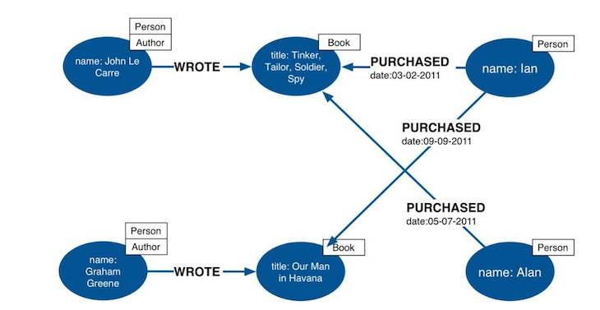
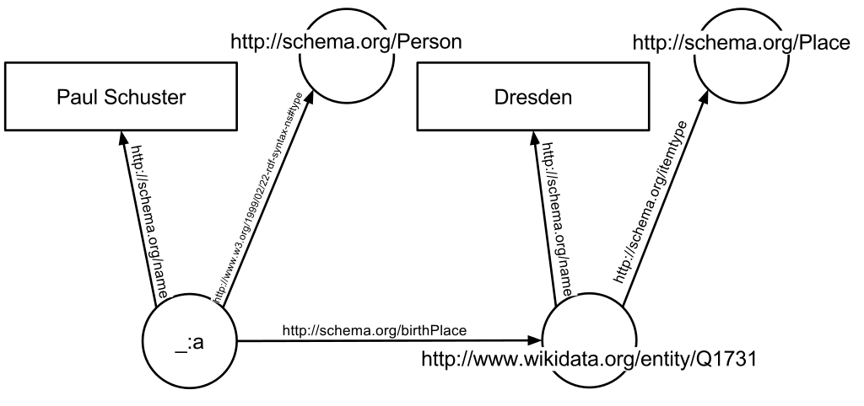
Contoh model data: Graf/Jejaring
Tersusun dari simpul-simpul (nodes) dan sisi/koneksi antar simpul (edges)
Satu node (biasanya) mewakili satu rekord
Dapat mengekspresikan relasi antar rekord secara eksplisit.
Termasuk model data graf adalah model data hierarkis/pohon, model data berorientasi objek (object-oriented data model).
Model data graf modern:
Property graph
Resource description framework (RDF)
Property graph
RDF graph
Notes:
Image property graph by: М.Оюунболор, CC BY-SA 4.0 <https://creativecommons.org/licenses/by-sa/4.0>, via Wikimedia Commons, https://upload.wikimedia.org/wikipedia/commons/a/a6/Property_graph_model.png
Image RDF graph by: Denny, CC0, via Wikimedia Commons, https://upload.wikimedia.org/wikipedia/commons/0/09/RDF_example.svg

Slide 32
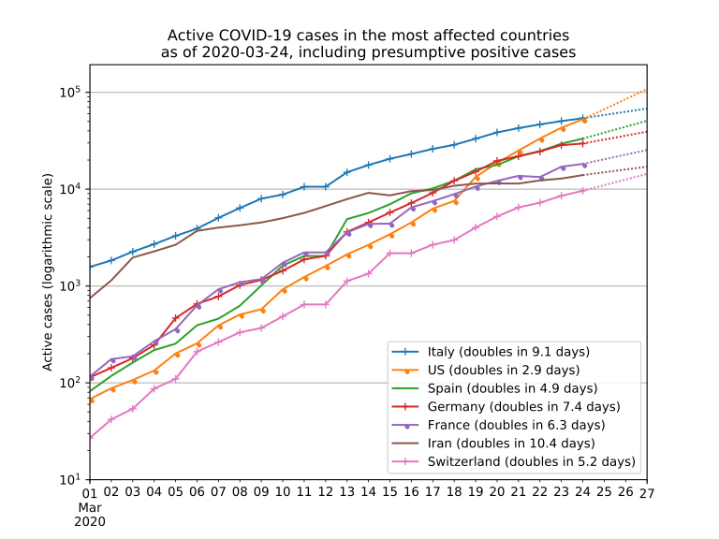
Contoh model data: Sekuens
Tersusun dari rekord-rekord yang terhubung secara sekuensial.
Contoh: data dari sensor suhu selama suatu rentang waktu.
Struktur tersirat dari urutan kemunculan rekord
Rekaman audio dan video dapat dipandang sebagai data sekuens, namun setiap rekordnya sendiri bersifat tidak terstruktur.
Atribut kontekstual mendefinisikan basis dependensi tersirat. (Contoh: time stamp pada sensor suhu)
Atribut behavioral: butir-butir data yang nilainya diperoleh dalam suatu konteks tertentu (Contoh: besarnya suhu).
Jika atribut kontekstualnya adalah waktu/time stamp, maka data sekuens disebut time series.
Notes:
Image source: Pascal Getreuer, CC BY-SA 4.0, via Wikimedia Commons, https://commons.wikimedia.org/wiki/File:Time_series_of_active_COVID-19_cases,_most_affected_countries_as_of_2020-03-21.svg

Slide 33
Pengambilan Data

Slide 34
Pengambilan Data
Pengambilan data secara manual.
Pengambilan data melalui API
Contoh melalui API Kaggle
Contoh melalui API Portal Data Bandung
Pengambilan data melalui web scraping
Pengambilan data melalui akses langsung ke basis data relasional yang ada.

Slide 35
Pengambilan data secara manual
Cari data di sumber data
Unduh/salin data ke local machine
Muat (load) data ke pengolah data
Jupyter Notebook

Slide 36
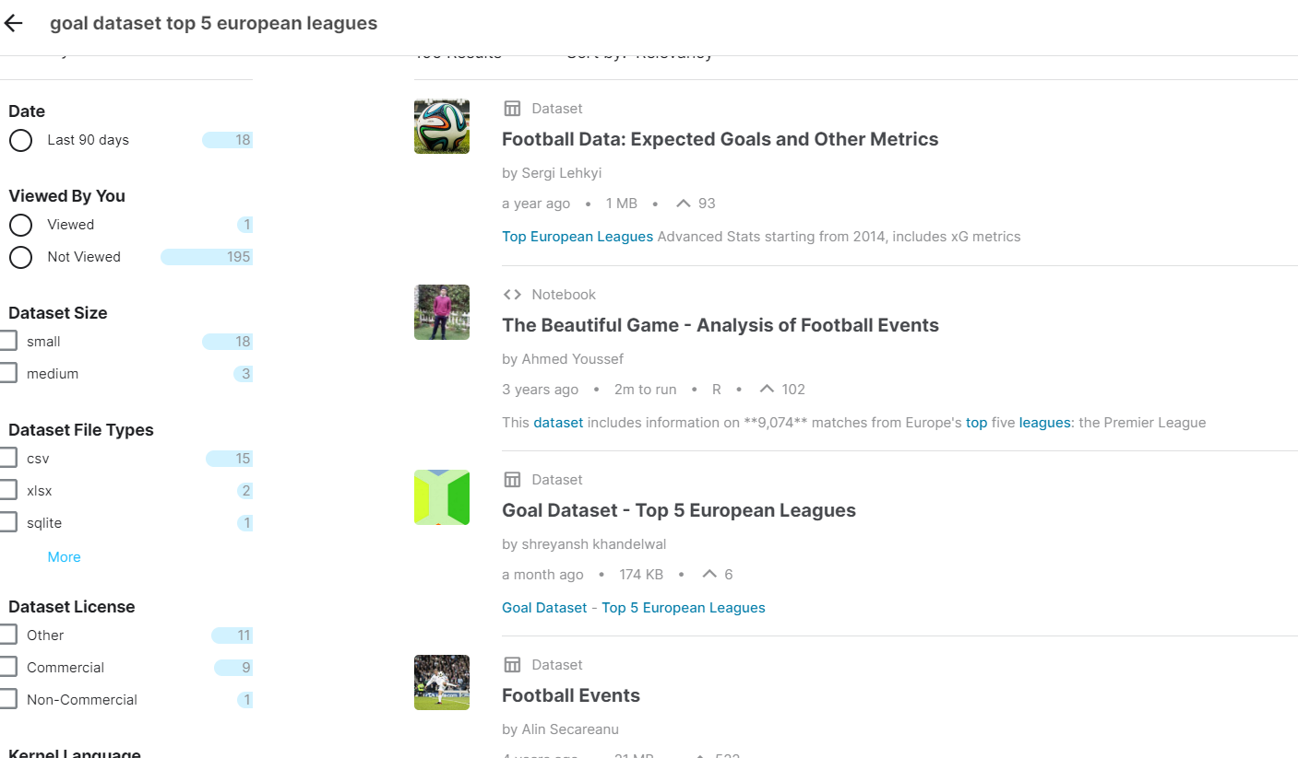
Mengambil data (secara manual) dari Kaggle
Kita akan mengakses data dari "Goal Dataset – Top 5 European Leagues" dari Kaggle.
Kunjungi Kaggle.com dan login (buat akun jika perlu)
Lakukan pencarian "goal dataset top 5 European leagues"
Klik "Goal Dataset – Top 5 European Leagues"

Slide 37
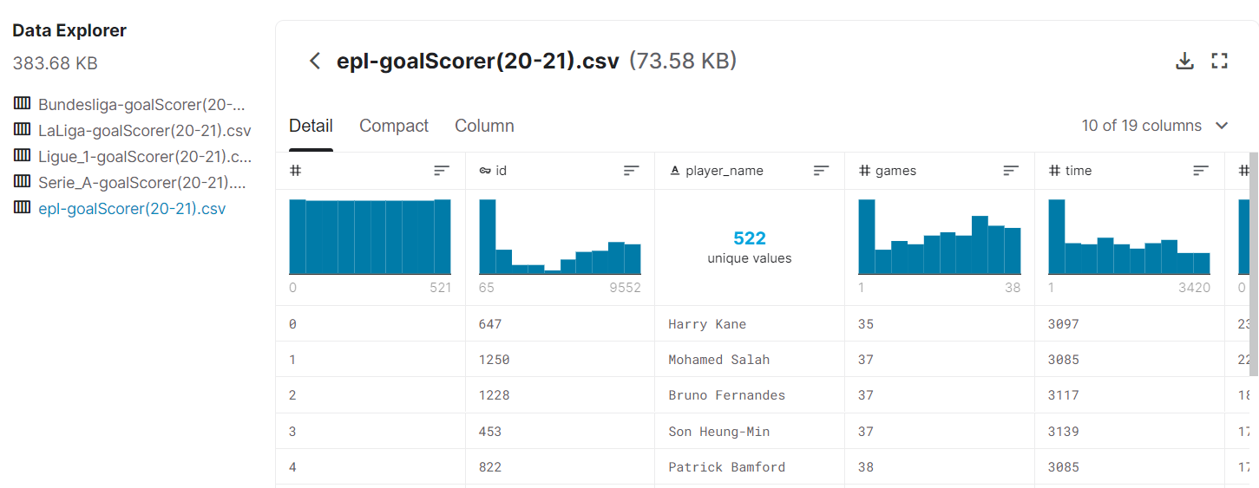
Di halaman data explorer, pilih "epl-goalScorer (20-21).csv"
Unduh data dengan mengklik tombol unduh di bagian kanan dan simpan di folder kerja Anda.

Slide 38
Pengambilan data melalui API
Data dapat diambil melalui application programming interface (API).
API disediakan oleh beberapa layanan data seperti Kaggle.
API token/key (mungkin) diperlukan untuk mengakses data via API.
Proses pembuatan API token/key (jika perlu) diperinci di dokumentasi masing-masing layanan.
Buat API token/key di situs layanan data
Akses layanan data dengan API call
Muat (load) dataset ke modul pengolah data
Cari dataset yang diperlukan

Slide 39
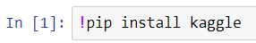
Mengambil data dengan API dari Kaggle (1)
Nyalakan Jupyter Notebook di folder kerja Anda, lalu buka atau buat satu skrip baru (Python 3).
Instal kaggle library (mis: dengan pip)

Slide 40
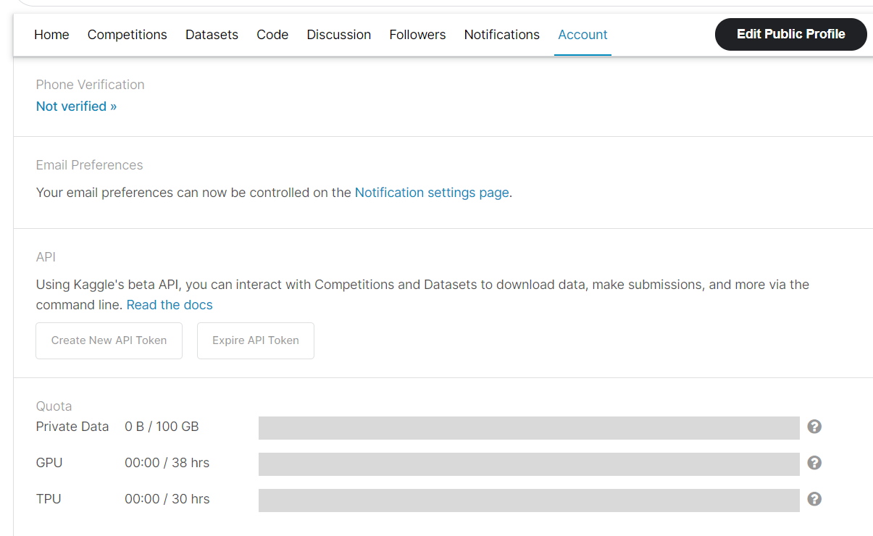
Mengambil data dengan API dari Kaggle (2)
Login ke Kaggle, klik foto profil Anda (di kanan atas), kemudian klik 'Your Profile' untuk membuka halaman profil Anda.
Pada halaman profil Anda, klik tab 'Account'. Geser ke bawah sedikit, dan Anda akan menemukan tombol 'Create New API Token'

Slide 41
Mengambil data dengan API dari Kaggle (3)
Klik 'Create New API Token'. Jika tombol tidak berfungsi, klik 'Expire API Token' lebih dahulu.
Browser akan mengunduh file kaggle.json ke folder unduhan (Downloads) Anda.
Kaggle API secara default mengasumsikan bahwa file kaggle.json tersebut berada di dalam folder: ~/.kaggle/ (Linux/Mac) atau C:\Users\<Windows-username>\.kaggle\ (Windows)
Jika folder tersebut belum ada, buat dulu dengan perintah mkdir di shell/command line.
Pindahkan file kaggle.json ke folder tersebut (menggunakan File/Windows Explorer atau melalui perintah mv atau move di shell)

Slide 42
Mengambil data dengan API dari Kaggle (4)
Kaggle API memiliki empat perintah
kaggle competitions {list, files, download, submit, submissions, leaderboard}
kaggle datasets {list, files, download, create, version, init}
kaggle kernels {list, init, push, pull, output, status}
kaggle config {view, set, unset}
Dokumentasi Kaggle API dapat dilihat di https://github.com/Kaggle/kaggle-api
Untuk keperluan modul ini, kita hanya menggunakan perintah kaggle datasets

Slide 43
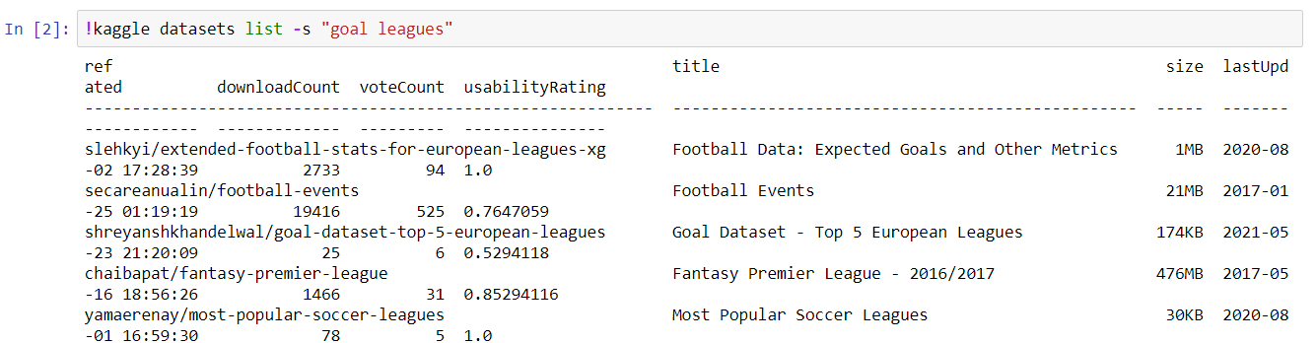
Mengambil data dengan API dari Kaggle (5)
Untuk melakukan pencarian dataset: kaggle datasets list -s <keyword>
Jika terjadi masalah gagal akses, dsb., bisa dicoba dengan membuat ulang API Token.
Nama dataset berada di kolom ref pada tabel output pencarian. Misalnya kita ingin mengunduh "Goal Dataset – Top 5 European Leagues, maka nama dataset adalah shreyanshkhandelwal/goal-dataset-top-5-european-leagues.

Slide 44
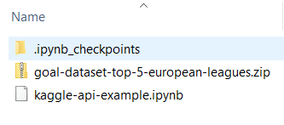
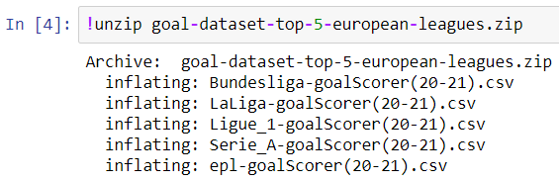
Mengambil data dengan API dari Kaggle (6)
Unduh dataset yang diinginkan dengan perintah kaggle datasets download
Dataset akan terunduh di folder aktif dalam bentuk file terkompresi zip.
Selanjutnya, kita ekstraksi dataset tersebut dengan perintah unzip, dan dataset berupa berkas-berkas csv siap digunakan.
Berkas csv dapat langsung dimuat ke Pandas DataFrame

Slide 45
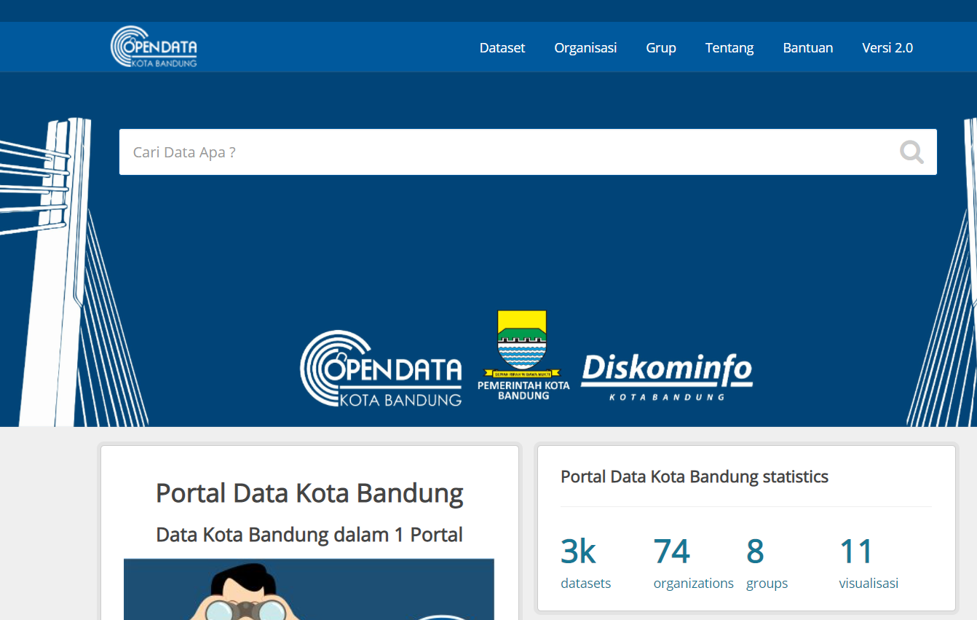
Mengambil data dari Portal Satu Data Bandung dengan API (1)
Portal Satu Data Bandung (http://data.bandung.go.id) juga merupakan sumber data terbuka yang dapat diakses melalui API berbasis CKAN. Dokumentasi umum CKAN dapat diakses di https://docs.ckan.org.

Slide 46
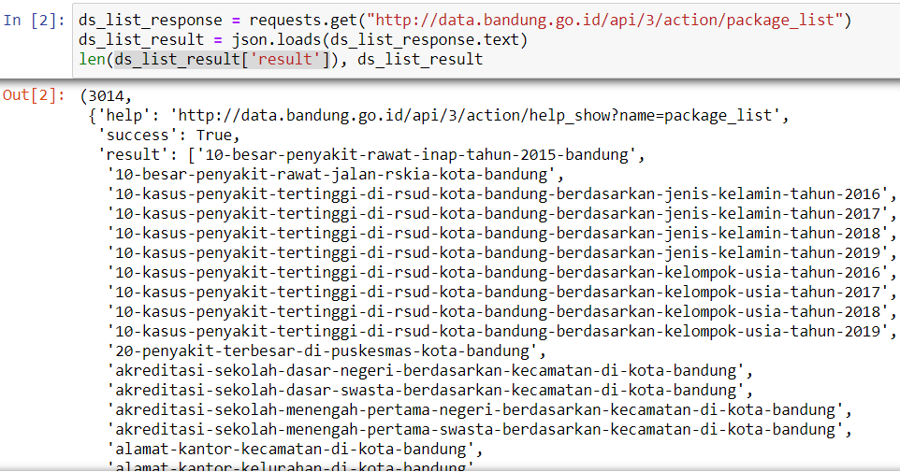
Mengambil data dari Portal Satu Data Bandung dengan API (2)
Kita gunakan Python library requests, json, dan tqdm.
Daftar 3014 dataset diperoleh via API call ke http://data.bandung.go.id/api/3/action/package_list
requests.get mengirim HTTP Get request ke layanan
Hasil dalam format JSON di-load sebagai Python dictionary dengan json.loads
Daftar nama-nama dataset ada pada key 'result'

Slide 47
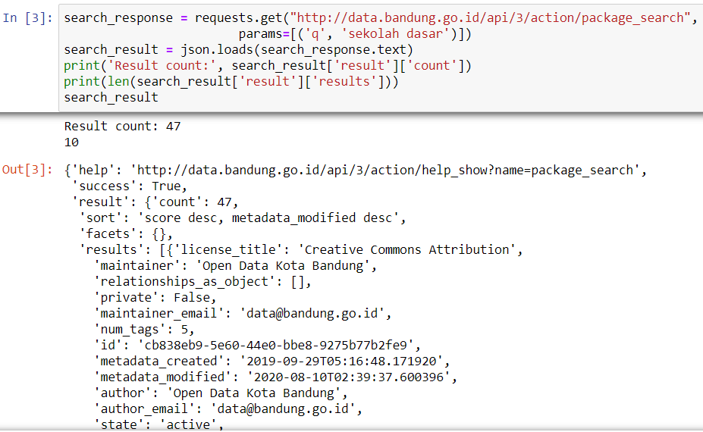
Mengambil data dari Portal Satu Bandung dengan API (3)
Selain mem-filter langsung pada daftar nama-nama dataset di slide sebelumnya, kita dapat melakukan search dengan memanggil API http://data.bandung.go.id/api/3/action/package_search dengan parameter 'q' untuk frasa yang dicari. Contoh untuk mencari "sekolah dasar":
Namun, keterbatasan API membuat detil hanya dikembalikan pada 10 hasil pencarian, walaupun seharusnya ada 47.

Slide 48
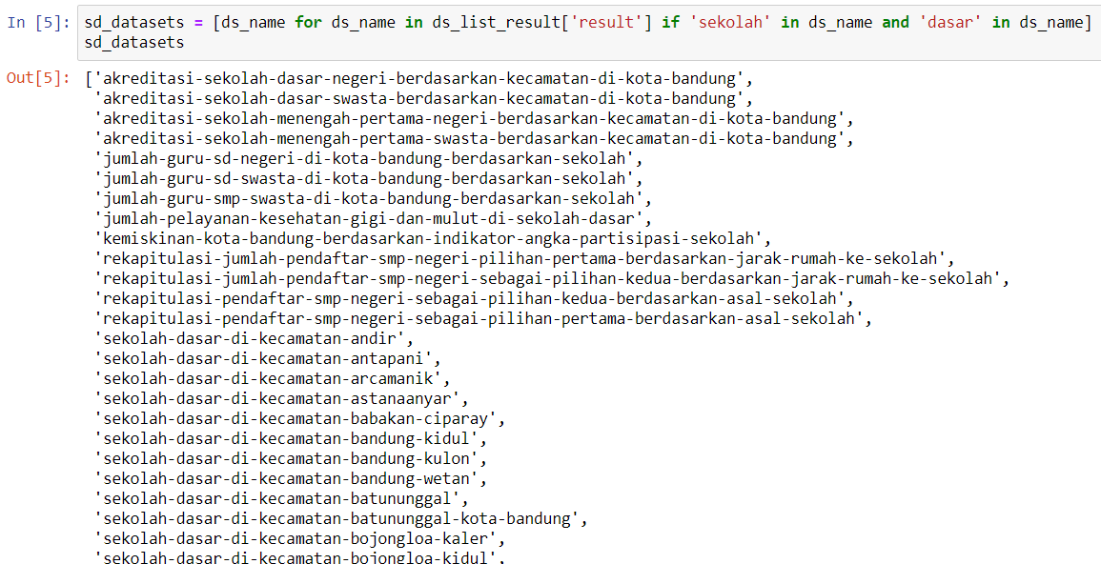
Mengambil data dari Portal Satu Bandung dengan API (4)
Di sini, kita filter nama dataset secara manual, misalnya yang mengandung "sekolah" dan "dasar"

Slide 49
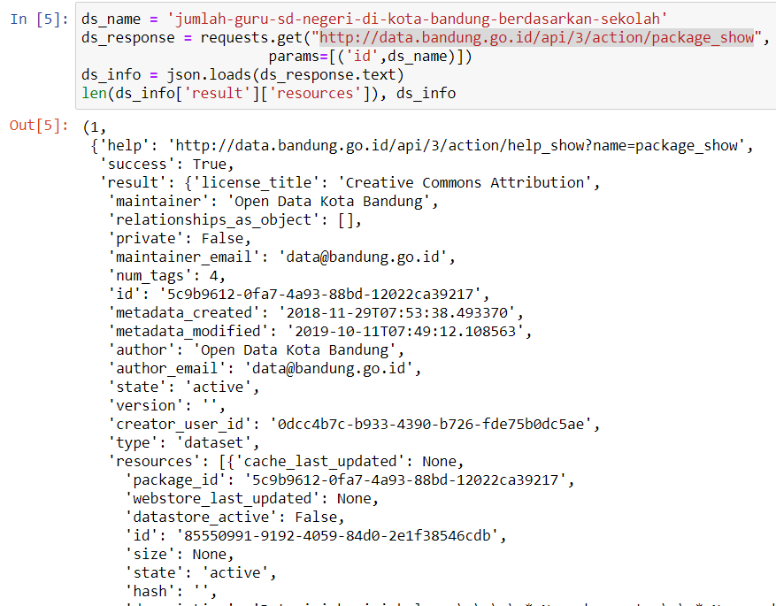
Mengambil data dari Portal Satu Bandung dengan API (5)
Misal kita menginginkan dataset "jumlah-guru-sd-negeri-di-kota-bandung-berdasarkan-sekolah". Kita pakai API call http://data.bandung.go.id/api/3/action/package_show dengan parameter nama dataset.
Setiap dataset dapat terdiri dari satu atau beberapa berkas (misal: csv, xls). Info ini disimpan pada key 'resources' yang berupa Python list.
Kebetulan dataset ini hanya memiliki 1 berkas saja.

Slide 50
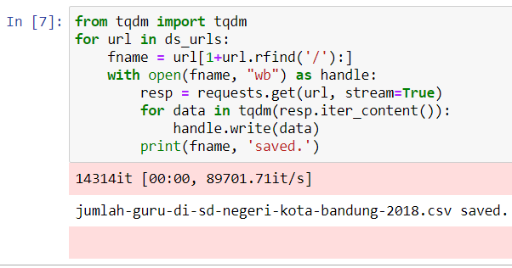
Mengambil data dari Portal Satu Bandung dengan API (6)
Kita akses daftar berkas untuk dataset "jumlah-guru-sd-negeri-di-kota-bandung-berdasarkan-sekolah".
Kita unduh berkas-berkas dengan URL di atas.
Library tqdm dipakai untuk menampilkan kemajuan unduhan.
Setelah selesai, data tersimpan di folder tempat notebook dijalankan.

Slide 51
Pengambilan data melalui API
Kaggle dan beberapa layanan data lainnya menyediakan akses melalui API.
Langkah-langkah mengakses API biasanya melalui proses pembuatan API token/API key yang dirinci di dokumentasi masing-masing layanan.
Selain API, teknik pengambilan data yang bersifat lanjut mencakup web scraping serta akses data langsung dari basis data relasional.

Slide 52
Mengambil data dengan Web Scraping
Web scraping = mengekstraksi data secara langsung dari suatu halaman web.
Langkah-langkah umum (contoh detil dapat dilihat di https://realpython.com/beautiful-soup-web-scraper-python/)
Tentukan URL halaman web (HTML) yang akan di-scrape.
Gunakan fungsi requests.get untuk mengakses URL tersebut. Teks HTML akan tersimpan pada atribut text dari object yang dikembalikan requests.get.
Lakukan parsing pada HTML dengan library beautifulsoup untuk memperoleh tabel data yang diinginkan (dengan mengekstraksi elemen-elemen HTML yang relevan).

Slide 53
Mengambil data dari basis data relasional (RDB)
Data juga dapat bersumber dari basis data relasional (RDB) organisasi.
Langkah-langkah umum:
Import pandas
Import library penghubung RDB, misal: mysql.connector untuk MySQL
Gunakan method connect dari penghubung RDB untuk membuka koneksi ke RDB.
Siapkan SQL query dalam string.
Gunakan pandas.read_sql dengan argument string SQL query dan koneksi RDB untuk mengeksekusi SQL dan memuat hasilnya ke dalam DataFrame.
Tutup koneksi.
Proses antara membuka hingga menutup koneksi biasanya ditaruh dalam blok try-except
Pembukaan koneksi membutuhkan kredensial (username, password) ke RDB yang di-hardcode secara langsung. Ini dapat disembunyikan dengan teknik pengamanan yang tidak dibahas di sini.
Contoh singkat dapat dilihat di: https://medium.com/analytics-vidhya/importing-data-from-a-mysql-database-into-pandas-data-frame-a06e392d27d7

Slide 54
Memuat Data ke Pandas

Slide 55
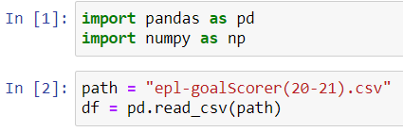
Memuat data ke Pandas (1)
Nyalakan Jupyter Notebook di folder kerja Anda.
Buka atau buat baru satu skrip ipynb (Python 3)
Import pandas dan numpy. (Pastikan sudah terinstal sebelumnya).
Load file CSV yang sudah diunduh sebelumnya (pada contoh "Mengambil Data secara Manual") ke dalam sebuah DataFrame
Gunakan perintah read_csv(…)

Slide 56
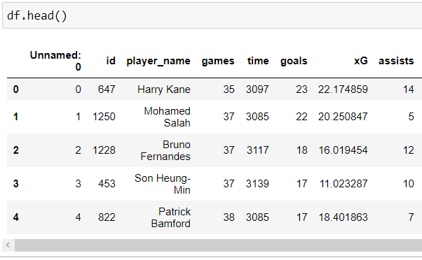
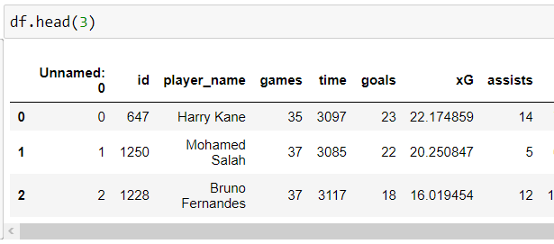
Memuat data ke Pandas (2)
Method head() dan tail() pada DataFrame membantu kita menampilkan beberapa baris pertama/terakhir dari data yang kita muat.

Slide 57
Telaah Data

Slide 58
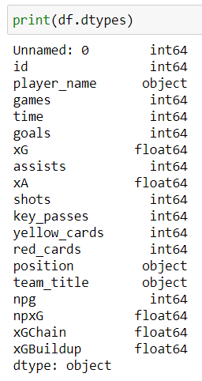
Mengungkap tipe-tipe data dari setiap kolom
Atribut dtypes pada DataFrame berisi tipe data dari setiap kolom.
Lihat Pandas User Guide untuk detil setiap tipe.
dtype:object di akhir output dtypes mewakili Series yang merupakan objek Python yang dikembalikan oleh dtypes itu sendiri (bukan bagian dari tipe kolom manapun).

Slide 59
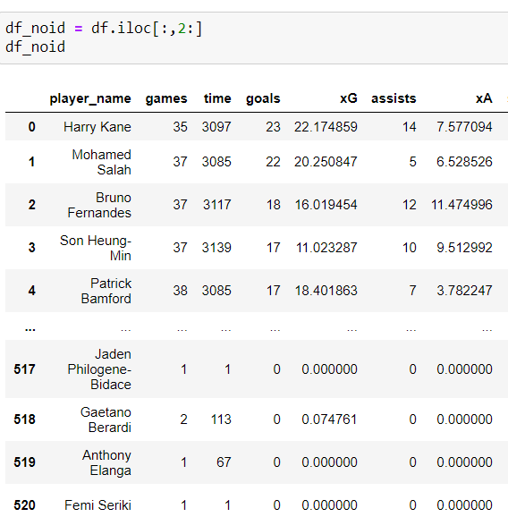
Mengungkap tipe-tipe data dari setiap kolom
Dua kolom pertama hanyalah ID numerik yang biasanya tidak memiliki makna riil
Jadi, dari DataFrame df, cukup diambil mulai dari kolom "player_name" (untuk zero-based index, kita pakai kolom ke-2 dst).

Slide 60
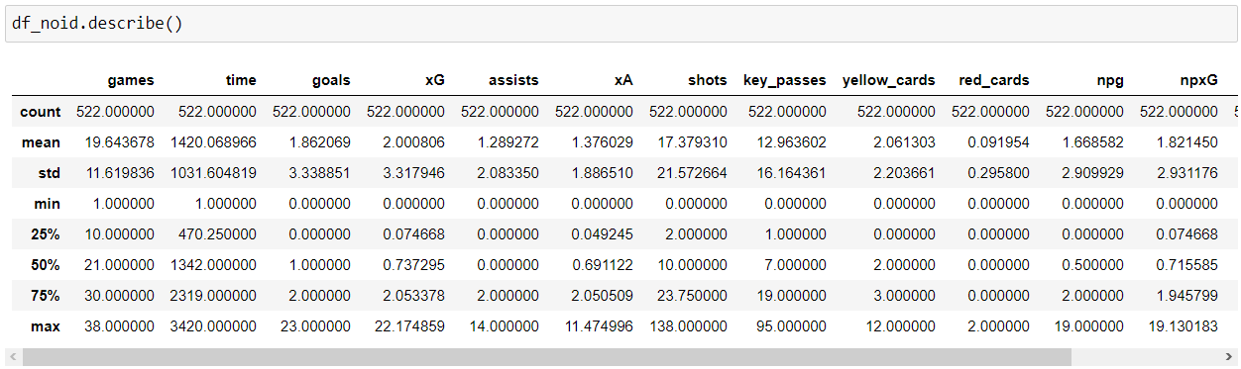
Deskripsi statistik data
DataFrame method describe() menampilkan statistik dasar setiap kolom data yang bertipe numerik, mencakup banyaknya data (count), rerata aritmetik (mean), simpangan baku (std), nilai terkecil (min), kuartil pertama (25%), kuartil kedua/median (50%), kuartil ketiga (75%), dan nilai terbesar (max).

Slide 61
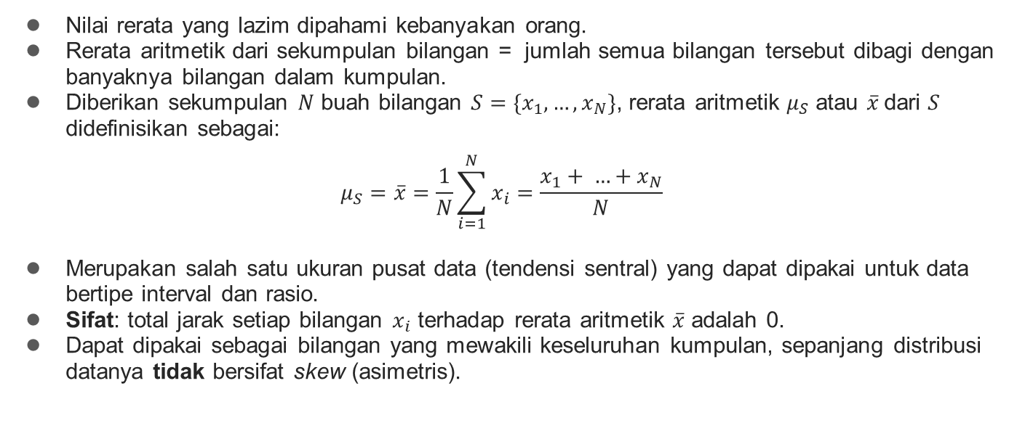
Konsep: Rerata Aritmetik
Nilai rerata yang lazim dipahami kebanyakan orang.
Rerata aritmetik dari sekumpulan bilangan = jumlah semua bilangan tersebut dibagi dengan banyaknya bilangan dalam kumpulan.
Diberikan sekumpulan $N$ buah bilangan $S=\{x_{1},…, x_{N}\}$, rerata aritmetik $μ_{S}$ atau $\overline{x}$dari $S$ didefinisikan sebagai:
$$μ_{S}=\overline{x}=\frac{1}{N}\sum_{i=1}^{N}{x_{i}}=\frac{x_{1}+ …+x_{N}}{N}$$
Merupakan salah satu ukuran pusat data (tendensi sentral) yang dapat dipakai untuk data bertipe interval dan rasio.
Sifat: total jarak setiap bilangan $x_{i}$ terhadap rerata aritmetik $\overline{x}$ adalah 0.
Dapat dipakai sebagai bilangan yang mewakili keseluruhan kumpulan, sepanjang distribusi datanya tidak bersifat skew (asimetris).

Slide 62
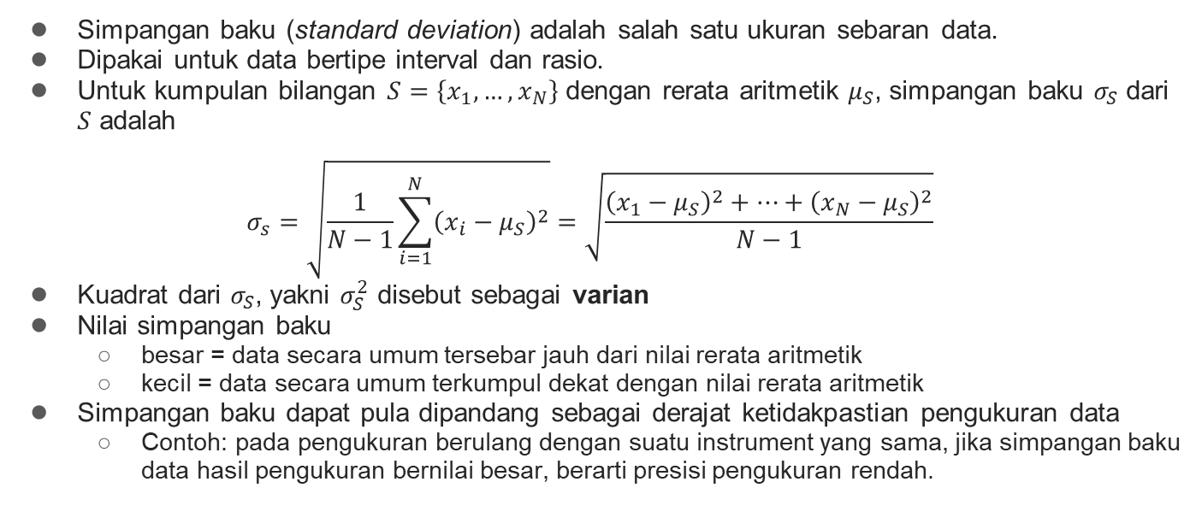
Konsep: Simpangan Baku
Simpangan baku (standard deviation) adalah salah satu ukuran sebaran data.
Dipakai untuk data bertipe interval dan rasio.
Untuk kumpulan bilangan $S=\left\{x_{1},…, x_{N}\right\}$ dengan rerata aritmetik $μ_{S}$, simpangan baku $σ_{S}$ dari $S$ adalah
$$σ_{s}=\sqrt{\frac{1}{N−1}\sum_{i=1}^{N}{{\left(x_{i}−μ_{S}\right)}^{2}}}=\sqrt{\frac{{\left(x_{1}−μ_{S}\right)}^{2}+…+{\left(x_{N}−μ_{S}\right)}^{2}}{N−1}}$$
Kuadrat dari $σ_{S}$, yakni $σ_{S}^{2}$ disebut sebagai varian
Nilai simpangan baku
besar = data secara umum tersebar jauh dari nilai rerata aritmetik
kecil = data secara umum terkumpul dekat dengan nilai rerata aritmetik
Simpangan baku dapat pula dipandang sebagai derajat ketidakpastian pengukuran data
Contoh: pada pengukuran berulang dengan suatu instrument yang sama, jika simpangan baku data hasil pengukuran bernilai besar, berarti presisi pengukuran rendah.

Slide 63
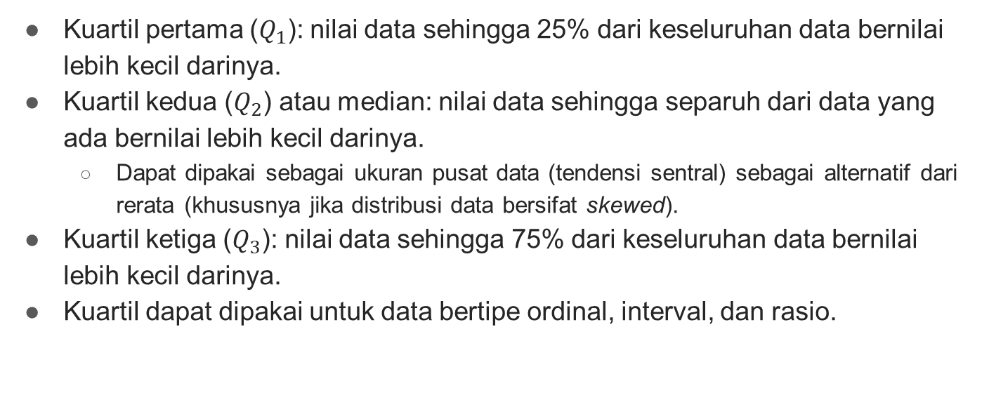
Konsep: Median dan Kuartil
Kuartil pertama ($Q_{1}$): nilai data sehingga 25% dari keseluruhan data bernilai lebih kecil darinya.
Kuartil kedua ($Q_{2}$) atau median: nilai data sehingga separuh dari data yang ada bernilai lebih kecil darinya.
Dapat dipakai sebagai ukuran pusat data (tendensi sentral) sebagai alternatif dari rerata (khususnya jika distribusi data bersifat skewed).
Kuartil ketiga ($Q_{3}$): nilai data sehingga 75% dari keseluruhan data bernilai lebih kecil darinya.
Kuartil dapat dipakai untuk data bertipe ordinal, interval, dan rasio.

Slide 64
Konsep: Modus
Modus (mode): nilai yang paling sering muncul pada sekumpulan data.
Dipakai sebagai ukuran pusat data (tendensi sentral) untuk data bertipe nominal/kategoris.
Tidak dijamin unik dalam suatu distribusi data (bisa ada lebih dari satu modus dalam suatu distribusi).
Merupakan nilai yang berpeluang paling tinggi didapatkan ketika data di-sample.
Contoh:
Himpunan data {1,2,2,3,4,4,7,8} memiliki dua modus: 2 dan 4.
Jika data mengikuti distribusi kontinu, misal {0.935, …, 1.134,…, 2.643, …, 3.459, …, 3.995, ….} maka secara statistik, tidak boleh diasumsikan akan ada dua data yang bernilai persis sama.
Definisi modus standar menjadi tidak bermakna.
Pendekatan 1: lakukan diskretisasi (dibahas di modul Data Preparation), sehingga didapat data bertipe nominal, lalu dicari modusnya.
Pendekatan 2: gunakan teknik kernel density estimation (tidak dibahas di sini).
Notes:
Untuk kernel density estimation, silakan lihat artikel Wikipedia https://en.wikipedia.org/wiki/Kernel_density_estimation sebagai rujukan awal.

Slide 65
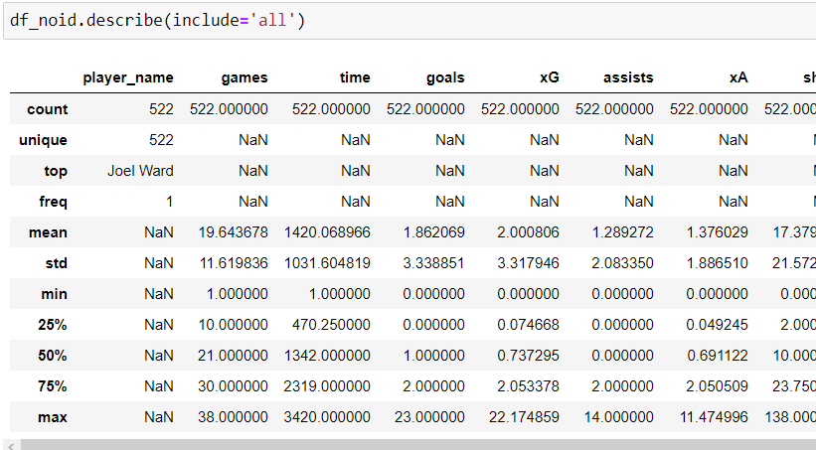
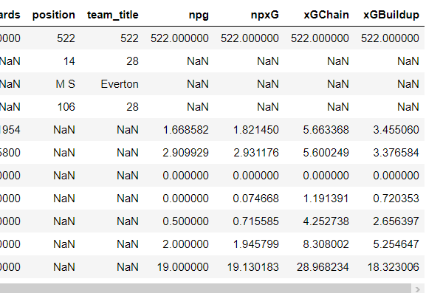
Deskripsi statistik data
Gunakan describe(include='all') jika ingin menampilkan juga statistik kolom yang bertipe non-numerik, mencakup juga berapa banyak nilai unik dalam kolom (unique), nilai modus (top), serta frekuensi modus (freq).

Slide 66
Fungsi statistik dalam Pandas
count | Number of non-NA observations
sum | Sum of values
mean | Mean of values
mad | Mean absolute deviation
median | Arithmetic median of values
min | Minimum
max | Maximum
mode | Mode
abs | Absolute Value
prod | Product of values
quantile | Sample quantile (value at %), 1st quartile = quantile(0.25)
std | Bessel-corrected sample standard deviation
var | Unbiased variance
sem | Standard error of the mean
skew | Sample skewness (3rd moment)
kurt | Sample kurtosis (4th moment)
cumsum | Cumulative sum
cumprod | Cumulative product
cummax | Cumulative maximum
cummin | Cumulative minimum

Slide 67
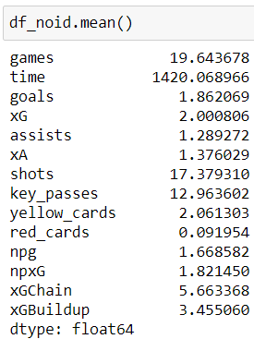
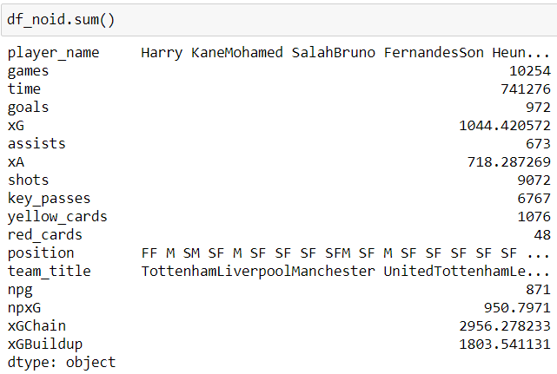
Contoh fungsi statistik setiap kolom (yang applicable)

Slide 68
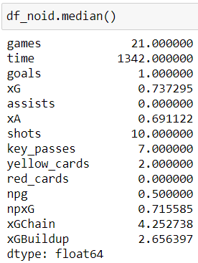
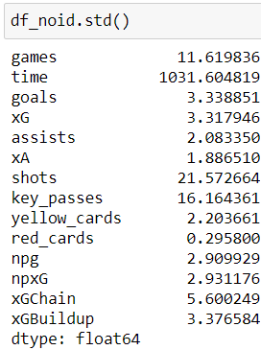
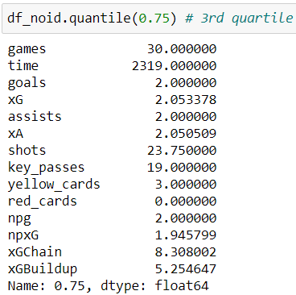
Contoh fungsi statistik setiap kolom (yang applicable)

Slide 69
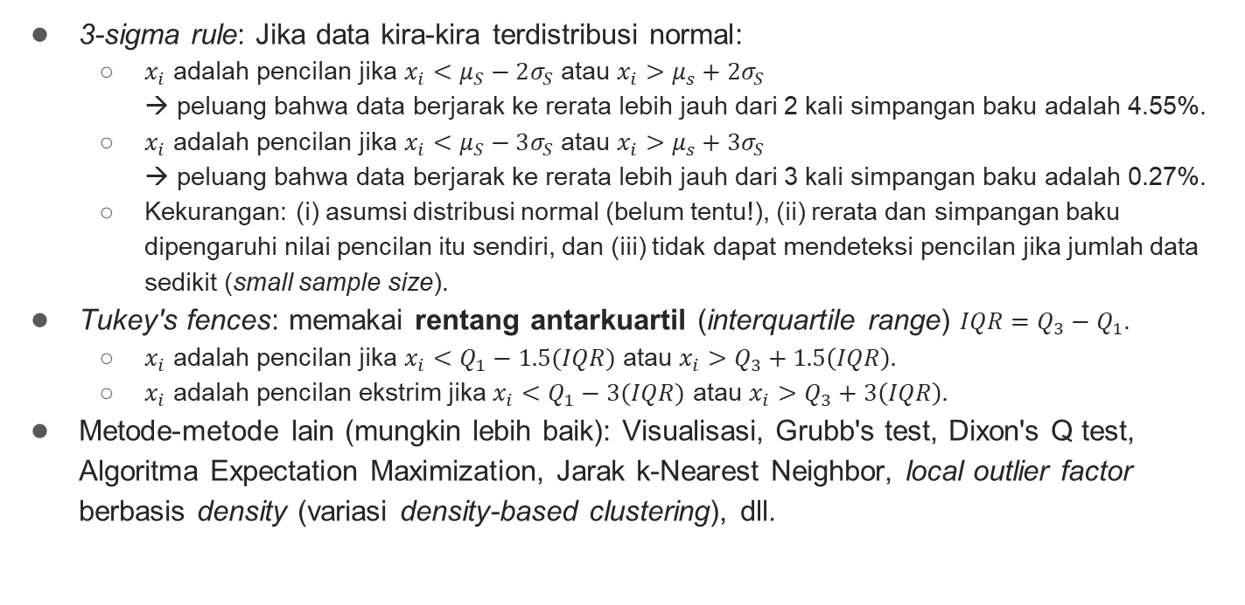
Menentukan pencilan (secara kasar) berdasarkan statistik
3-sigma rule: Jika data kira-kira terdistribusi normal:
$x_{i}$ adalah pencilan jika $x_{i}<μ_{S}−2σ_{S}$ atau $x_{i}>μ_{s}+2σ_{S}$ → peluang bahwa data berjarak ke rerata lebih jauh dari 2 kali simpangan baku adalah 4.55%.
$x_{i}$ adalah pencilan jika $x_{i}<μ_{S}−3σ_{S}$ atau $x_{i}>μ_{s}+3σ_{S}$ → peluang bahwa data berjarak ke rerata lebih jauh dari 3 kali simpangan baku adalah 0.27%.
Kekurangan: (i) asumsi distribusi normal (belum tentu!), (ii) rerata dan simpangan baku dipengaruhi nilai pencilan itu sendiri, dan (iii) tidak dapat mendeteksi pencilan jika jumlah data sedikit (small sample size).
Tukey's fences: memakai rentang antarkuartil (interquartile range) $IQR=Q_{3}−Q_{1}$.
$x_{i}$ adalah pencilan jika $x_{i}<Q_{1}−1.5(IQR)$ atau $x_{i}>Q_{3}+1.5\left(IQR\right).$
$x_{i}$ adalah pencilan ekstrim jika $x_{i}<Q_{1}−3(IQR)$ atau $x_{i}>Q_{3}+3\left(IQR\right).$
Metode-metode lain (mungkin lebih baik): Visualisasi, Grubb's test, Dixon's Q test, Algoritma Expectation Maximization, Jarak k-Nearest Neighbor, local outlier factor berbasis density (variasi density-based clustering), dll.

Slide 70
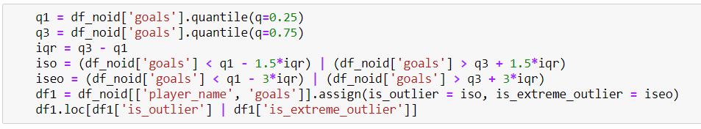
Mencari pencilan dengan Tukey's fences (1)
Pertama, hitung kuartil pertama dan ketiga serta rentang antarkuartil (IQR).
Lalu, variable iso dan iseo adalah Boolean Series yang mewakili kriteria pencilan dan pencilan ekstrem menurut Tukey.
Kedua Series tersebut di-assign sebagai kolom tambahan pada DataFrame.
DataFrame lalu di-filter hanya untuk baris-baris dengan nilai True pada salah satu kolom dari is_outlier dan is_extreme_outlier.
Hasil ada di slide berikutnya.

Slide 71



Mencari pencilan dengan Tukey's fences (2)

Slide 72

Value_counts
value_counts() menghasilkan frekuensi setiap nilai unik di dalam kolom.
Yang tertinggi count-nya adalah merupakan modus pada kolom tersebut.
Ada data dengan dua/tiga nama tim karena ada pemain yang bermain di dua/tiga klub dalam musim yang sama (ada transfer pemain).

Slide 73


Analisa dengan groupby
Method groupby memungkinkan analisa dilakukan secara per kelompok nilai atribut tertentu. Misal: rerata dan simpangan baku gol per tim.

Slide 74

Korelasi Pearson antara kolom-kolom numerik
Method corr() menghasilkan tabel korelasi Pearson antar kolom-kolom numerik.
Rentang nilai: antara -1 dan 1.
-1 = korelasi negatif, 0 = tidak ada korelasi linear, +1 = korelasi positif.

Slide 75
Quiz / Games
Lihat berkas Jupyter Notebook terkait.

Slide 76

Terima Kasih
#Jadijagoandigital

